Slide 1
Всесибирская научно-практическая конференция «СТРОИТЕЛЬСТВО: СЕЙСМИКА, АРХИТЕКТУРА И ОБСЛЕДОВАНИЕ КОНСТРУКЦИЙ»

Slide 2
ПРОГНОЗИРОВАНИЕ ЗЕМЛЕТРЯСЕНИЙ

Slide 3
«Я знаю только то, что ничего не знаю, но другие не знают и этого». Сократ (469-399 гг. до н. э.) «… если факты противоречат теории, то надо менять теорию, а не выбрасывать факты». А. Скляров (2015 г. н. э.)

Slide 4
Содержание 1. Существующая теория причин землетрясений – «колосс на глиняных ногах» 2. Предлагаемая новая теория причин землетрясений 3. Где произойдет сильное землетрясение 4. Когда произойдет сильное землетрясение 5. Предварительное заключение и рекомендации (меняется вектор развития сейсмологии)

Slide 5
1. Существующая теория причин землетрясений – «колосс на глиняных ногах» Прогнозирование землетрясений по этой теории невозможно и, как следствие: а) экономические потери могут достигать 300 млрд. $ (Япония, 2011 г.); б) количество разрушенных городов – 21 плюс 342 села (Армения, Спитаки, 1988 г.); в) количество погибших – 830 тысяч (Китай, Шэньси, 1556 г.)

Slide 6
Истоки теории тепловых конвекционных потоков в мантии Земли
Основы общей теории конвективных течений были заложены еще в работах А. Бенара (1901) и Дж. Рэлея (1916), не имеющих какого-либо отношения к расплавленной мантии Земли.
В 1912 году метеоролог Альфред Вегенер выдвинул гипотезу дрейфа материков. Эта гипотеза спустя пятьдесят лет легла в основу современной теории тектонического движения литосферных плит, как причины землетрясений (почти по Архимеду!).

Slide 7
В 1965 году в Лондонском королевском обществе (ведущее научное общество Великобритании) состоялся симпозиум по дрейфу континентов, который считается официальным началом признания тектоники плит научным сообществом. На симпозиуме ученый Эдвард Буллард с помощью компьютерных технологий показал, как континенты по обе стороны Атлантики могли бы лучше всего подойти друг к другу. Это стало известно как знаменитая «подгонка Булларда».

Slide 8
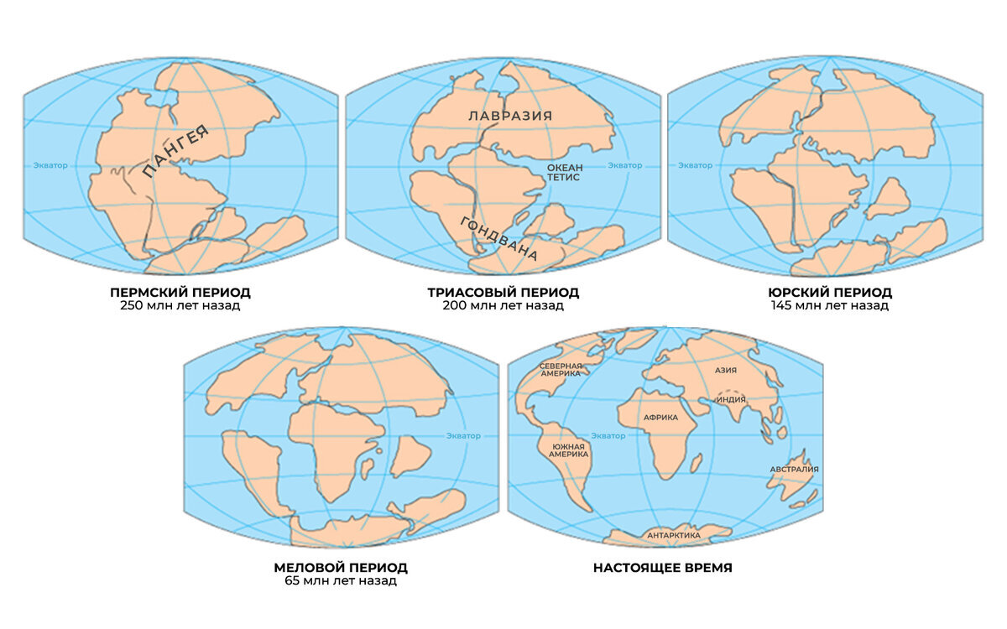
Предполагаемый дрейф материков в геологической истории Земли

Slide 9
Два доказательства отсутствия тепловых конвекционных потоков в раскаленной мантии Земли
1. Планетотрясения на планетах Солнечной системы при отсутствии тектонических плит (Венера, Луна, Марс и спутник Юпитера Ио).
2. Строительство «античных» не сейсмостойких каменных сооружений в Средиземноморье. Неопровержимое доказательство!

Slide 10
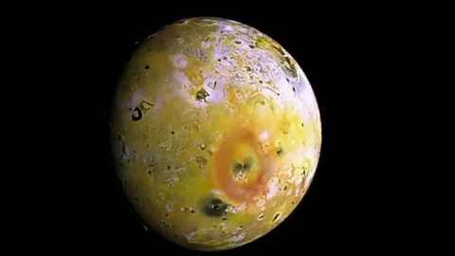
1. Ио – спутник Юпитера

Slide 11
В Солнечной системе наибольшей вулканической активностью обладает спутник Юпитера Ио, имеющий около 400 вулканов, из которых около 150 активны. Циклические приливы в водоемах(?) из расплавленной серы (температура плавления серы составляет 113-120°C) вызывают снижение прочности сернистых пород (прочность серы на растяжение низкая и составляет около 1,1 Мпа) на суше и, как следствие, образование трещин в породах. По образовавшимся трещинам в породах расплавленная лава поднимается на поверхность, формируя вулканы и образуя огромные лавовые потоки. Имеются тектонические разломы.

Slide 12
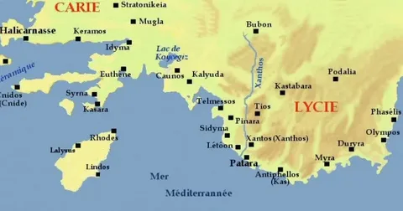
2. Карта с наиболее известными разрушенными «античными» городами Турции

Slide 13
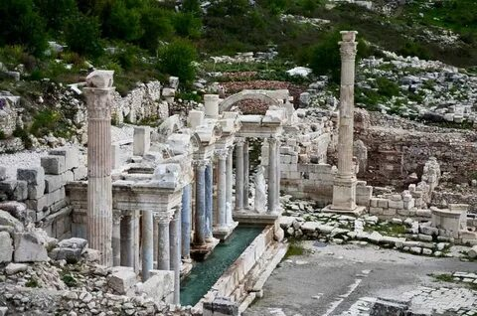
«Античный» город Сагалассос (высота 1400-1600 м над уровнем моря). Турция

Slide 14
2. Предлагаемая новая теория причин землетрясений

Slide 15
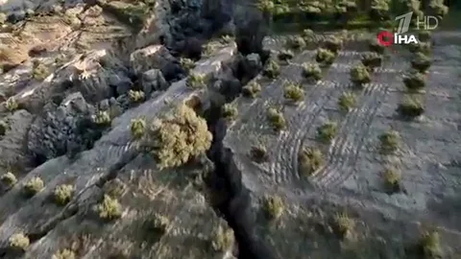
Трещина при землетрясении в Турции 6 февраля 2023 г.

Slide 16
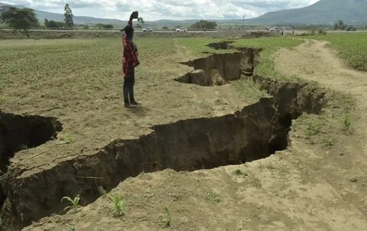
Трещина Восточно-Африканского разлома в Эфиопии (2005 г.)

Slide 17
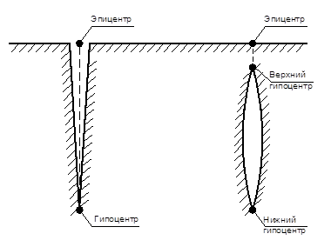
Положение гипоцентров (?!) землетрясений

Slide 18
Основы предлагаемой теории причин землетрясений
При циклических движениях водных масс в водоемах (из-за гравитационного воздействия Луны) прочность базальтов и гранитов земной коры существенно снижается. В породах образуются микротрещины, перерастающие в макротрещины, а затем - в глобальные (огромные) трещины. Образования глобальных трещин на суше, а также в океанах и морях, вызывают землетрясения (и извержения вулканов) и изменения границ континентов.

Slide 19
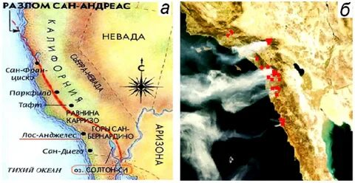
Тектонический разлом Сан-Андреас в Калифорнии

Slide 20
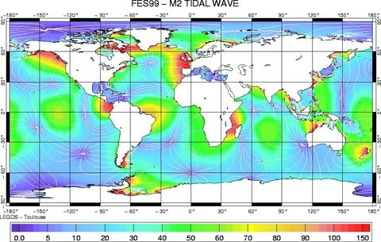
Высота приливов в прибрежных зонах континентов

Slide 21
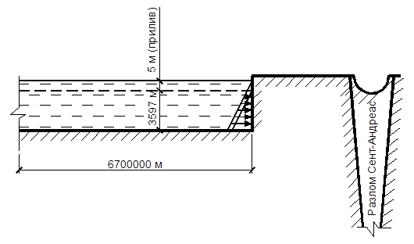
Схема нагрузок водной массы океана на территории вблизи разлома Сан-Андреас. Динамическая составляющая от движения водных масс пока не учитывалась

Slide 22
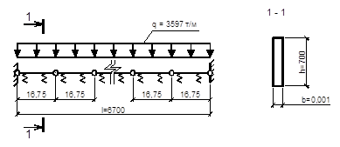
Расчетная схема для участка побережья вблизи разлома Сан-Андреас

Slide 23
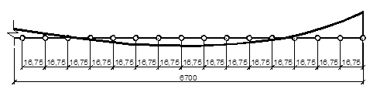
Эпюра изгибающих моментов для участка побережья вблизи разлома Сан-Андреас

Slide 24
Результаты расчетов
В верхней части континентальной плиты у побережий, возникают растягивающие напряжения. Величина растягивающих напряжений 1,3 Мпа (13 кг/см2) существенно ниже прочности гранита на растяжение - 3 Мпа (30 кг/см2), поэтому эти напряжения не могут вызвать появление трещин в граните. Приливы в океанах создают сжимающие напряжения в верхней части континентальной плиты. Величина сжимающих напряжений может достигать 18 МПА (180 кг/см2) и более.

Slide 25
В верхней части плиты возникает знакопеременный цикл растягивающих и сжимающих напряжений. При этом величина сжимающих напряжений от приливов является амплитудой цикла. Вследствие усталости гранита первоначально от растягивающих напряжений образуются вертикальные микротрещины, которые фиксируются сейсмометрами как непрерывный сейсмический шум.

Slide 26
При циклическом нагружении вертикальные микротрещины растут, сливаются и образуют макротрещины. Образование макротрещин фиксируется сейсмометрами как слабые землетрясения (тремор). Слияние макротрещин приводит к образованию глобальной трещины - сильному землетрясению. Повторяющееся образование новых трещин ведет к развитию тектонического разлома в прибрежной части континентальной плиты.

Slide 27
Общий вывод
Обобщая результаты выполненных расчетов, можно сделать вывод, что любой крупный водоем способен инициировать землетрясения на примыкающих к нему участках земной коры. И, чем больше водоемов окружают участок земной коры, тем чаще там будут происходить землетрясения. Например, Турция, окруженная с трех сторон морями, является очень сейсмоопасной зоной.

Slide 28
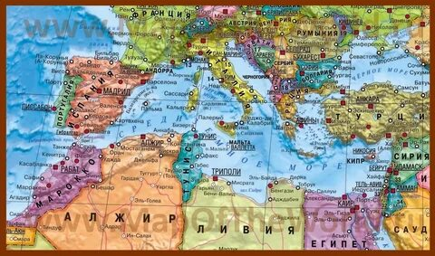
Карта сейсмоопасных территорий, граничащих с Черным, Средиземным и Эгейским морями и Атлантическим океаном

Slide 29
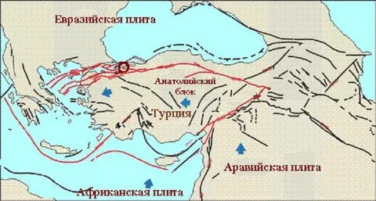
Тектонические разломы на территории Турции

Slide 30
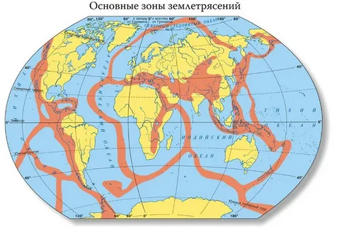
Основные зоны землетрясений на Земле

Slide 31
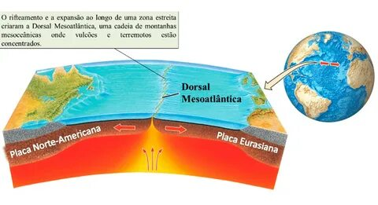
Схема образования Срединно-Атлантического хребта

Slide 32
Напряженное состояние океанических плит
В нижней части океанических плит возникают растягивающие напряжения от вертикальной нагрузки. От приливов растягивающие напряжения периодически (циклически) возникают во всем сечении плиты, что приводит к росту растягивающих напряжений в нижней части плиты, где возникает знакопостоянный цикл растягивающих напряжений. Со срединно-океаническими хребтами связано лишь 5% из общего числа землетрясений на планете.

Slide 33
В океанической плите первоначально из-за усталости в материале плиты образуются микротрещины вследствие его разрушения в местах концентрации растягивающих напряжений. Вследствие роста и слияния микротрещин образуются макротрещины, рост и слияние которых приводит к образованию глобальной трещины, то есть к землетрясению. Через трещины начинается подъем лавы из расплавленной мантии, что и приводит к росту срединно-океанического хребта.

Slide 34
3. Где произойдет сильное землетрясение

Slide 35
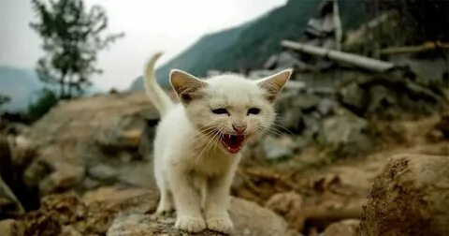
Беспокойство животных – индикатор будущего сильного землетрясения

Slide 36
Наблюдения показывают, что как дикие, так и домашние животные способны предчувствовать сильное землетрясение. Известно около 70 видов животных, способных чувствовать приближение землетрясений. Среди них млекопитающие, птицы, пресмыкающиеся, рыбы. Слияние микротрещин в макротрещины предшествует образованию глобальной трещины, вызывающей сильное землетрясение. Образование макротрещин (тремор) в породах земной коры сопровождается небольшим шумом и слабыми толчками (вибрацией) грунта, которые могут ощущать животные.

Slide 37
Не только животные, но и отдельные виды растений могут реагировать на сейсмическую опасность. Королевская примула, растущая на острове Ява (Индонезия), расцветает накануне извержения вулкана. Семена королевской примулы разлетаются сразу после цветения. Растения чувствуют нарастание интенсивности слабых землетрясений под вулканом (тремор), которое предшествует образованию глобальной трещины, по которой расплавленная магма начинает извергаться, и ускоряют цветение с разбросом семян, что сохраняет возможность будущих прорастаний примулы на данной местности.

Slide 38
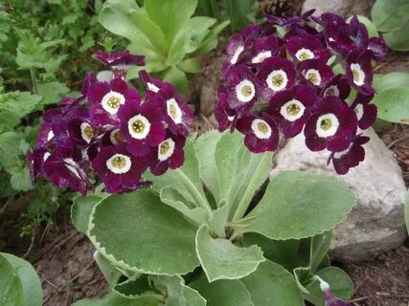
Королевская примула на острове Ява (Индонезия)

Slide 39
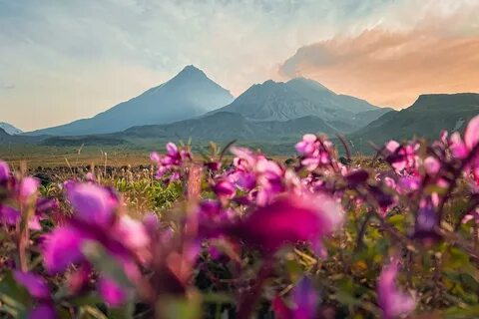
Багульник на склонах вулкана Толбачик на Камчатке

Slide 40
Кустарник багульник растет на склонах вулканов Ключевской группы на Камчатке. Семена багульника, как и королевской примулы, разлетаются сразу после созревания. Цветение багульника может происходить на достаточно большом промежутке времени – в течение нескольких месяцев. Вероятно, цветение багульника, как и королевской примулы, связано с приближением извержения вулкана, но точные данные наблюдений пока отсутствуют.

Slide 41
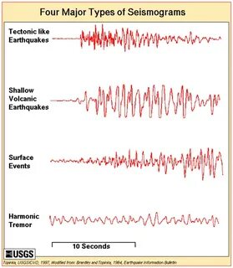
Типы сейсмограмм землетрясений (сверху вниз: подземного, под вулканом, подводного) и тремора

Slide 42
Треморы, как и сейсмический шум (образование микротрещин в породах земной коры!?), обнаружены всего два десятка лет назад. Согласно новой теории причин землетрясений, тремор – это процесс образования макротрещин длиной в десятки или сотни метров после слияния микротрещин в породах земной коры. Тремор предшествует любому виду землетрясений.

Slide 43
Где произойдет сильное землетрясение (образуется глобальная трещина)– там, где фиксируется концентрация последовательности слабых землетрясений (треморов) на ограниченном участке земной поверхности. Прогноз: город Добрянка Пермского края возле Камского водохранилища, где на участке 30х10 км фиксируется несколько десятков землетрясений в год магнитудой от 2 до 3 (сейсмологи бьют тревогу). И еще целый ряд городов возле крупных водохранилищ.

Slide 44
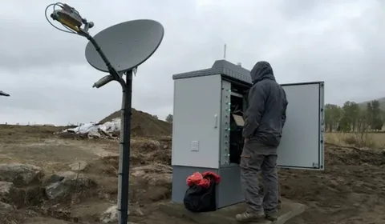
Стационарная сейсмостанция

Slide 45
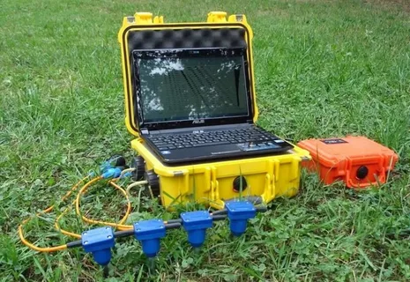
ЭЛЛИСС-3 — линейная сейсмостанция (стоимость от 1 068 000 руб.)

Slide 46
4. Когда произойдет сильное землетрясение

Slide 47
Установлено, что в периоды новолуний и полнолуний, когда Земля, Луна и Солнце находятся на одной прямой, высота приливов в водоемах в среднем увеличивается в 2,7 раза по сравнению с высотой приливов при других фазах Луны. Приливы являются видимой частью динамического движения водных масс в водоемах из-за гравитации Луны. Очевидно, что в периоды новолуний и полнолуний это движение возрастает. Новолуние и полнолуние наблюдаются ежемесячно, в течение года от 3 до 6 из них классифицируются как суперлуния.

Slide 48
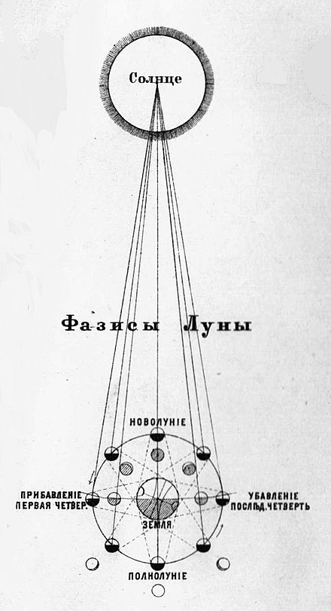
Фазы Луны

Slide 49
Статистика за 2000-2024 годы землетрясений с магнитудой более 7 показывает, что на периоды новолуний и полнолуний (плюс-минус один день) в отдельные годы приходится до 18% землетрясений, с магнитудой более 6 – до 33,3% землетрясений. С увеличением рассматриваемого диапазона (плюс-минус 2-3 дня) процент происходящих землетрясений возрастает и для землетрясений с магнитудой более 6 достигает 50%. Статистический анализ также показал, что период суперлуния, когда новолуние или полнолуние совпадают с перигеем, фактически не влияет на приведенную выше статистику.

Slide 50
Когда произойдет сильное природное землетрясений (образование глобальной трещины) – с определенной долей вероятности в периоды близкие к новолуниям и полнолуниям. Но сохраняется вероятность сильных землетрясений и в периоды между новолуниями и полнолуниями. Причиной этого может являться техногенная (и военная!?) деятельность человека – взрывы на карьерах и шахтах, гидроразрывы при добыче сланцевой нефти и прочее.

Slide 51
5. Предварительное заключение и рекомендации
Подводя итог результатам проведенного исследования, кратко ответим на два вопроса – где и когда ожидать сильных землетрясений:
1) где – там, где фиксируется концентрация слабых землетрясений (треморов) на ограниченном участке земной поверхности;

Slide 52
2) когда происходят природные землетрясения – с определенной долей вероятности в периоды близкие к новолуниям и полнолуниям. Сохраняется вероятность сильных землетрясений в периоды между новолуниями и полнолуниями; 3) техногенные взрывы (рудники, карьеры, шахты), как динамический волновой процесс, существенно ускоряют процесс подготавливаемых природных землетрясений. Такие землетрясения носят уже техногенный характер;

Slide 53
4) карты сейсмического районирования должны составляться не только с учетом ограничено известной истории прошедших землетрясений (предшествующие и существующие карты), но и с учетом наличия водных источников, как инициаторов природных землетрясений, и промышленных объектов, на которых выполняются взрывные работы (рудники, карьеры, шахты), как ускорителей природных землетрясений.

Slide 54
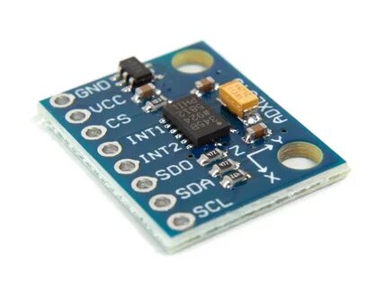
Справочный материал: трехосевой акселерометр GY-291 на ADXL345

Slide 55
В Курило-Камчатском регионе акселерометры входят в оснащение специализированных сейсмических станций с 2015 года (22 акселерометра). В 2022 году в Кузбассе Таштагольское железорудное месторождение оснастили системой сейсмического мониторинга с акселерометрами ДРЦ-11 (15 акселерометров). СП 14.13330.2014 «СНиП II-7-81. Строительство в сейсмических районах»* требовал применения акселерограмм при расчетах!? 5.2.2 Расчеты, соответствующие MP3, следует, как правило, выполнять во временной области с применением инструментальных или синтезированных акселерограмм

